Slide 1

Неотложные состояния в стоматологической практике
ФГБОУ ВО «КАЗАНСКИЙ ГОСУДАРСТВЕННЫЙ МЕДИЦИНСКИЙ УНИВЕРСИТЕТ»
МИНИСТЕРСТВА ЗДРАВООХРАНЕНИЯ РФ
КАФЕДРА СТОМАТОЛОГИИ ДЕТСКОГО ВОЗРАСТА
Казань, 2024

Slide 2
Под неотложной помощью подразумевают такой вид экстренной медицинской помощи, которая оказывается больным, находящимся дома, в больничном или внебольничном лечебном учреждении, при возникновении симптомов, угрожающих жизни больного или при резком ухудшении состояния здоровья.
К таким симптомам относятся: внезапная потеря сознания, нарастающее удушье (асфиксия), острая сердечно- сосудистая недостаточность, аллергические реакции, острые боли, признаки острого нарушения функции нервной системы и др.

Slide 3
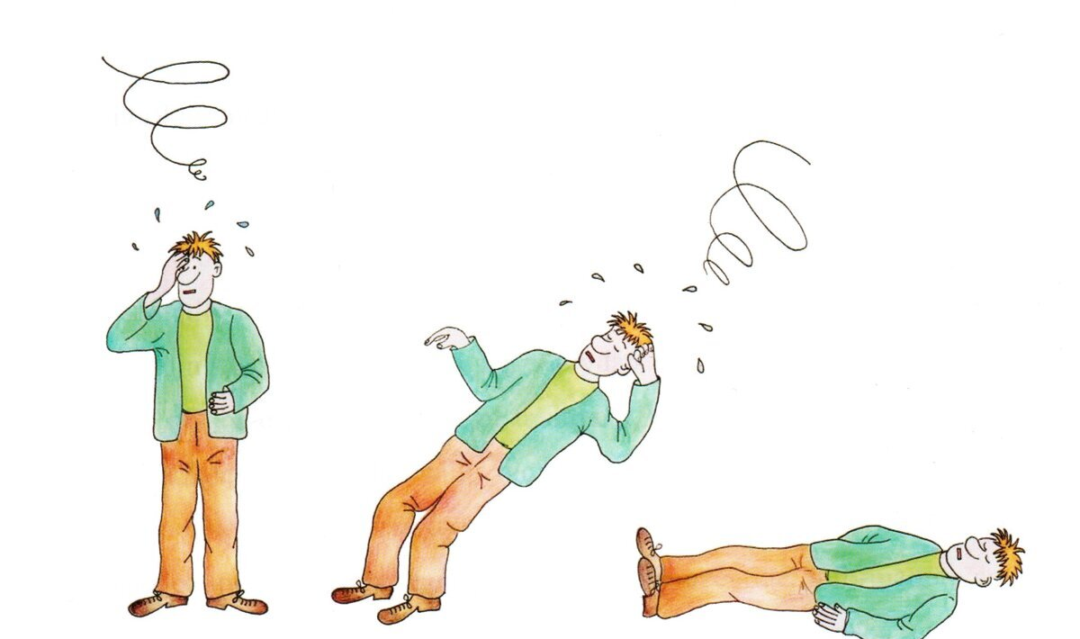
ОБМОРОК
Обморок - приступ кратковременной потери сознания, обусловленный преходящей ишемией головного мозга, с ослаблением сердечной деятельности и дыхания.

Slide 4
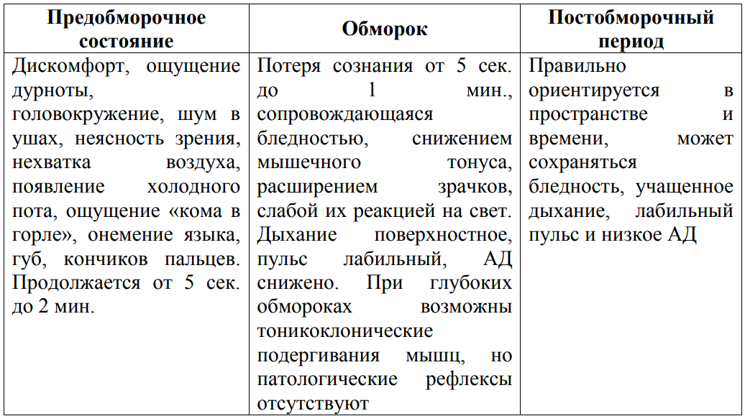
Клинические проявления обморока

Slide 5
Виды обморока
1. Мозговой обморок возникает при нарушении церебральной гемодинамики, когда изменяется тонус сосудов головного мозга. Он наблюдается при эпилепсии, инсульте.
2. Сердечный обморок бывает при патологии сердечно-сосудистой системы: сужения устья аорты, митральном стенозе, врожденных пороках сердца и др. Во время физического напряжения левый желудочек сердца в такой ситуации не в состоянии в достаточной степени увеличить 5 минутный объем крови. В результате наступает острая ишемия головного мозга.
3. Рефлекторный обморок развивается под действием боли, психоэмоционального напряжения (страх, испуг). В этом случае в результате рефлекторного спазма периферических сосудов резко уменьшается приток крови к сердцу и, следовательно, снижается кровоснабжение головного мозга. Разновидностью рефлекторного обморока является ортостатический обморок. Способствует развитию данного вида обморока - хроническое недосыпание, умственное или физическое переутомление, беременность, менструация. Происходит мгновенная потеря сознания при переходе из горизонтального положения в вертикальное, вследствие падения АД при нормальной ЧСС.
4. Обморок истерической природы: возникает при конфликтной ситуации и наличии зрителей, носит демонстративный характер.

Slide 6
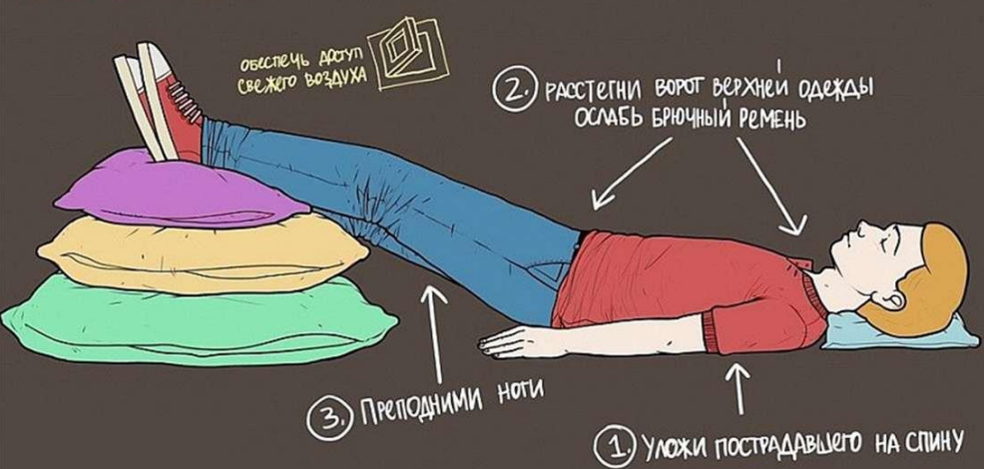
Алгоритм оказания неотложной помощи

Slide 7
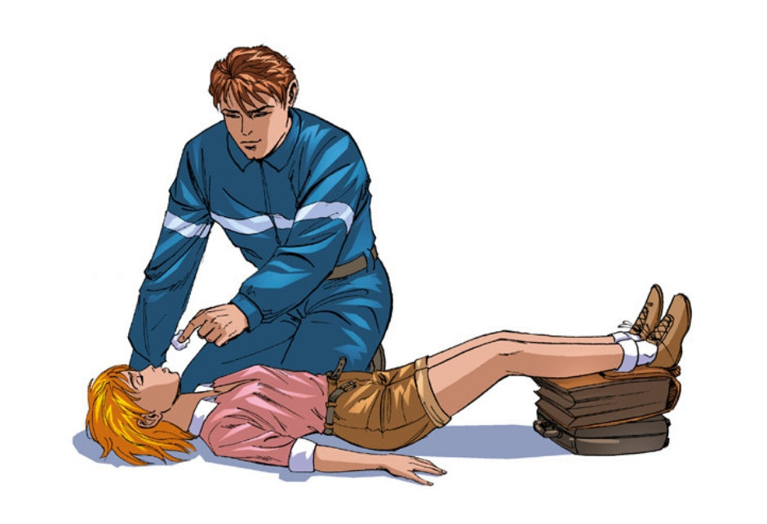
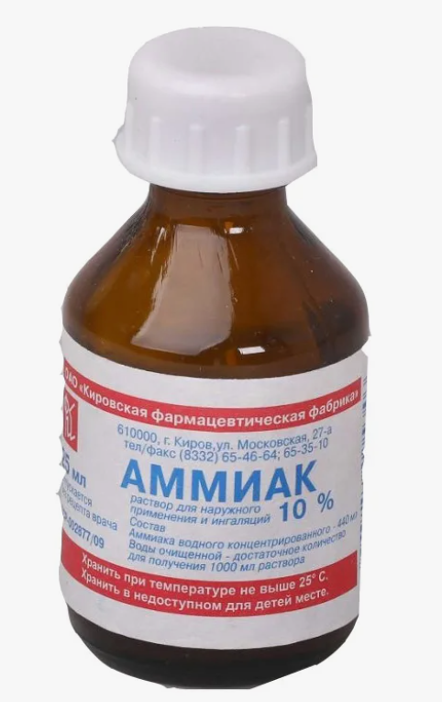
Рефлекторно воздействовать на дыхательный и сердечно-сосудистый центры (вдыхание паров 10% раствора нашатырного спирта, натереть им виски: лицо и грудь опрыснуть холодной водой.
При затяжном течении обморока ввести 10% раствор кофеин-бензоната натрия - 1 мл п/к. Если нет эффекта, то вводится 5% раствор эфедрина - 1 мл п/к или мезатона 1% - 1 мл п/к, а в случае брадикардии атропина сульфат 0,1% - 0,5 1 мл 1 п/к

Slide 8
КОЛЛАПС
Сосудистая недостаточность возникает при изменении соотношения между объемом циркулирующей крови (ОЦК) и емкостью сосудистого русла. Основными факторами развития сосудистой недостаточности являются уменьшение ОЦК и нарушение вазомоторной иннервации

Slide 9
Клиническая картина
Кожные покровы бледные, цианотичные, покрыты холодным липким потом, холодные (если у больного была повышена температура тела, то наблюдается ее резкое снижение, что может быть первым признаком развития коллапса).
Значительное понижение кровяного давления (систолическое давление до 80 мм рт. ст.).
Сознание сохранено, однако доминирует слабость, прострация, склонность к рвоте.

Slide 10
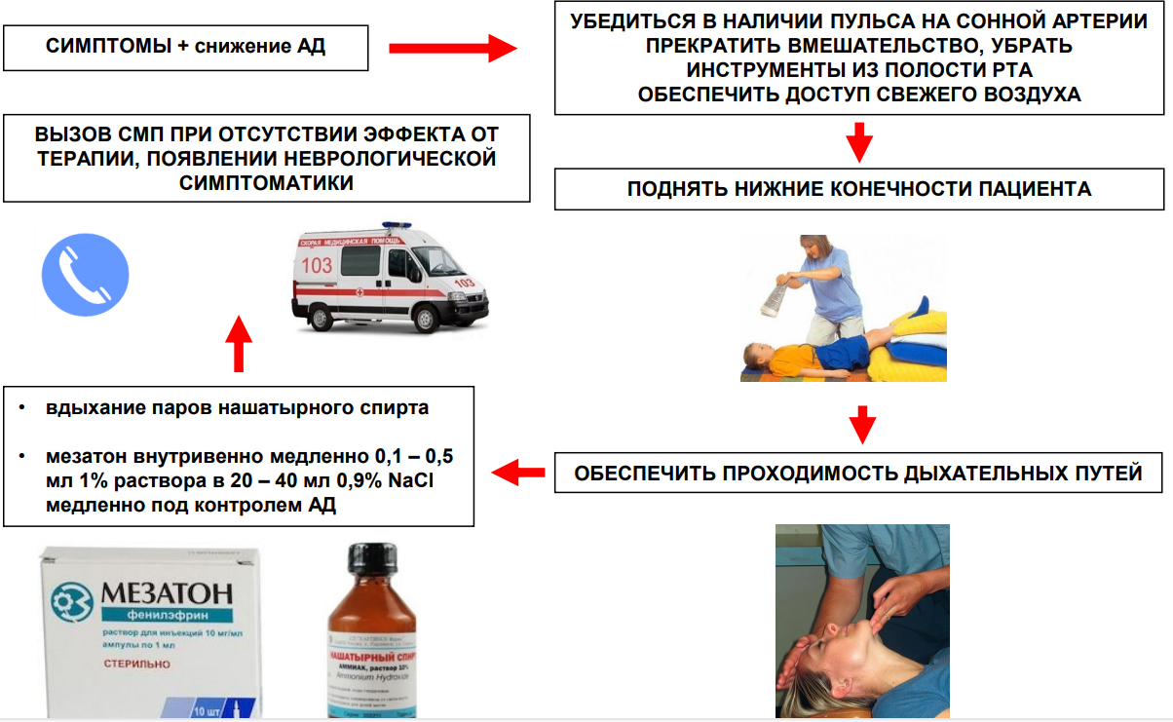

Slide 11
Артериальная гипертензия
Артериальная гипертензия — патологическое состояние, характеризующееся повышением АД до 140/90 мм рт. ст. и более, зарегистрированным не менее чем при двух посещениях в разные дни в интервале от 2 недель до 1 месяца.
Различают первичную и вторичную АГ.
Первичная (эссенциальная) артериальная гипертензия — стойкое повышение АД (систолического — 140 мм рт. ст. и более и/или диастолического — 90 мм рт. ст. и более), не связанное с какой-либо установленной причиной.
Вторичная (симптоматическая) артериальная гипертензия — стойкое повышение АД, являющееся клиническим проявлением (симптомом) известного заболевания или обусловленное определенными экзогенными воздействиями.

Slide 12
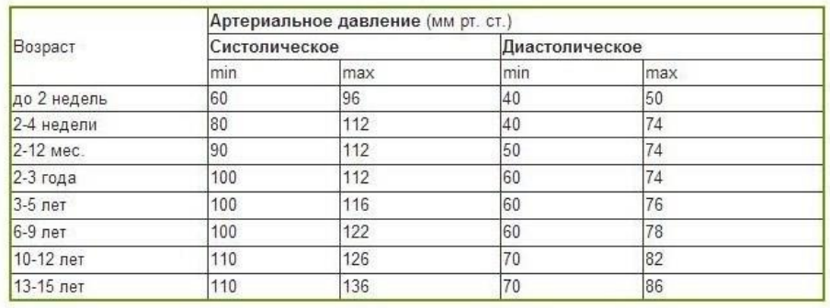
Показатели АД у детей

Slide 13
Клиническая симптоматика
В большинстве случаев АД повышается бессимптомно, и АГ обнаруживают лишь в ходе объективного исследования пациента
В тех случаях, когда жалобы есть, они неспецифичны
на головную боль, головокружение, нарушение зрения, чувствительные или двигательные нарушения
на боль в груди, одышку, обмороки, сердцебиения, аритмии, отек лодыжек;
на жажду, полиурию, никтурию, гематурию;
на холодные конечности, перемежающую хромоту.

Slide 14
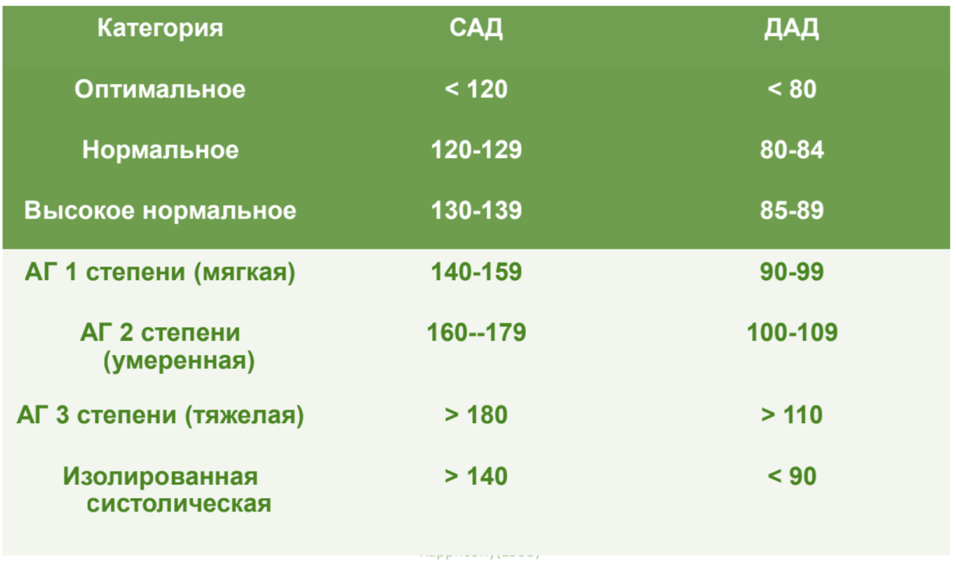
Классификация уровней АД

Slide 15
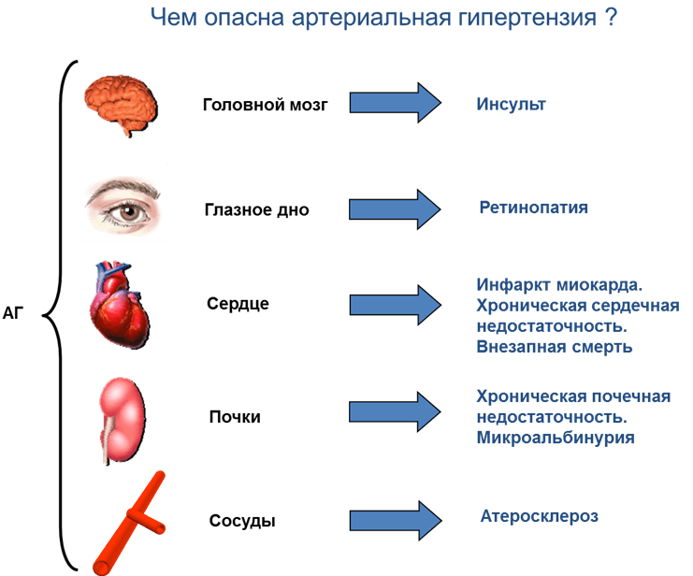

Slide 16
Стадии артериальной гипертензии
1 стадия – АД выше нормы 140/90 мм.рт.ст., поражений органов - мишеней нет.
2 стадия – АД выше нормы и имеется присутствие изменений одного или нескольких органов мишеней.
3 стадия – АД выше нормы, имеется поражение органов мишеней и наличие ассоциированных клинических состояний.

Slide 17

Профилактика
– перед стоматологическим вмешательством проверить у пациента ЧСС и измерить АД;
– следует избегать создания стрессовых ситуаций при проведении лечения (непродолжительное время ожидания приема, использование адекватных методов обезболивания);
– при необходимости — медикаментозная подготовка успокаивающими средствами (транквилизаторы бензодиазепинового ряда);
– перед стоматологическим вмешательством медикаментозно отрегулировать уровень кровяного давления у пациента;
– при выборе средств для местной анестезии с осторожностью использовать катехоламины в процессе лечения.

Slide 18
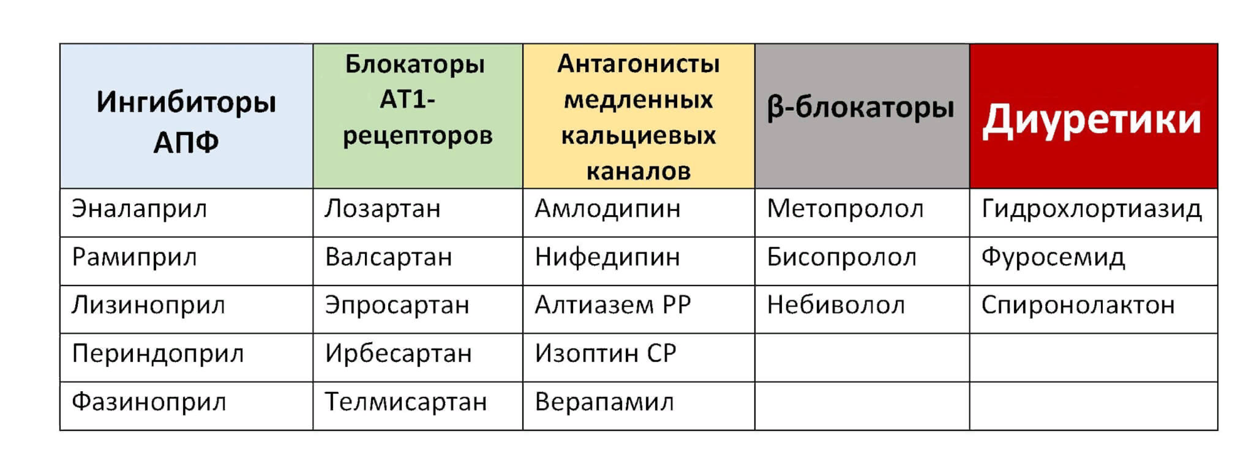

Slide 19
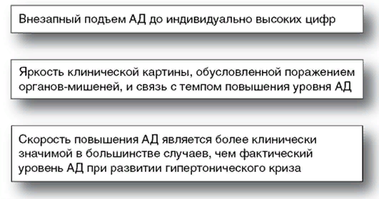
Гипертонический (гипертензивный) криз — состояние, вызванное выраженным повышением АД, сопровождающееся появлением или усугублением клинических симптомов и развитием острого повреждения органов-мишеней, нередко жизнеугрожающего и требующего немедленной квалифицированной медицинской помощи.
Особенности гипертонического криза

Slide 20
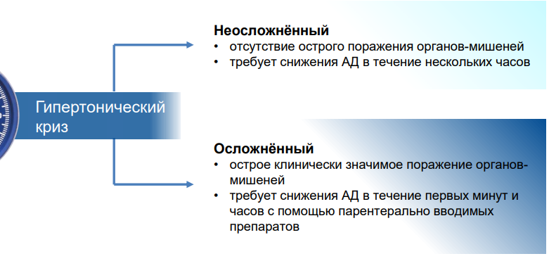

Slide 21
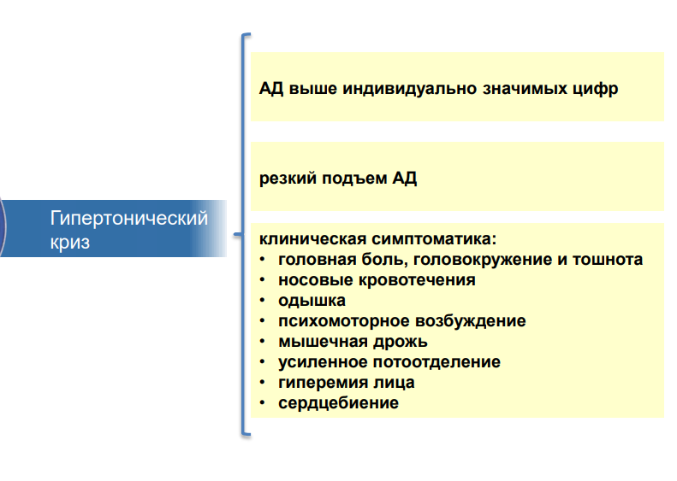

Slide 22
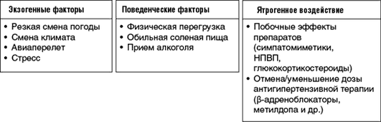
Провоцирующие факторы ГК
Следует помнить, что развитие ГК возможно и без видимых провоцирующих факторов.
Не существует определенного порога повышения АД для определения ГК, поскольку при одном и том же значении АД поражение органов-мишеней, обусловленное артериальной гипертензией, может присутствовать или отсутствовать.

Slide 23
Типы ГК
Гиперкинетический ГК развивается за счет усиления работы сердца и наблюдается преимущественно на ранних стадиях АГ.
Клинические признаки проявляются быстро: появляется резкая головная боль, головокружение, тошнота, мелькание перед глазами. Пациент возбужден, ощущает жар, дрожь во всем теле. На коже лица, шеи, груди появляются красные пятна. Кожа на ощупь влажная. Выявляются сердцебиение и тахикардия.
При гипокинетическом типе ГК, возникающем, как правило, на поздних стадиях заболевания на фоне высокого исходного уровня АД, увеличивается периферическое сопротивление кровеносных сосудов.
В течение нескольких часов нарастает головная боль, появляется тошнота, рвота, вялость, ухудшаются зрение и слух. Пульс напряжен, но не учащен.

Slide 24
Показания для госпитализации в стационар пациентов с резким повышением АД и отсутствием поражения органов-мишеней:
отсутствие снижения АД на 15–25% от исходного уровня в течение 2–6 ч;
подозрение на вторичный характер артериальной гипертензии (молодые пациенты с высокими цифрами АД);
беременность.

Slide 25
Неотложная помощь
1. Прекратить манипуляции и введение всех лекарственных препаратов.
2. Убрать из полости рта все, что пациент может аспирировать.
3. Придать пациенту положение полусидя.
4. Обеспечить эмоциональный и физический покой.
5. Обеспечить приток свежего воздуха.
6. Измерить АД и ЧСС. Уточнить у пациента цифры «рабочего АД».

Slide 26
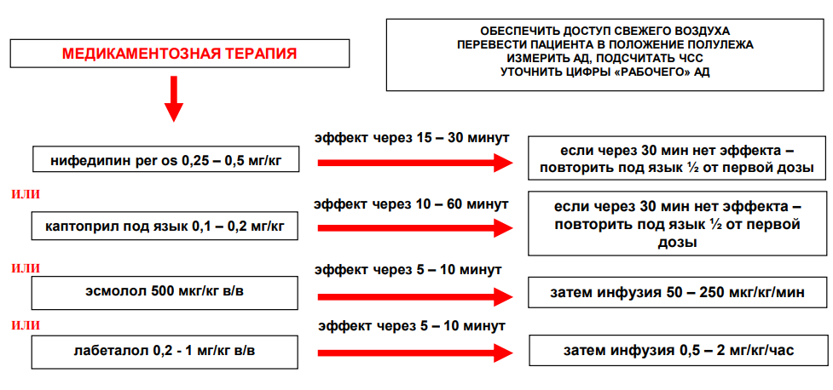

Slide 27
Возможные осложнения при ГК
гипертоническая энцефалопатия,
отек головного мозга, характеризующиеся головной болью, несистемным головокружением, выраженной тошнотой и рвотой, судорогами, спутанностью сознания, комой;
острое нарушение мозгового кровообращения с появлением очаговых неврологических расстройств;
эклампсия, появление судорожного синдрома;
развитие сердечной недостаточности, приступа стенокардии либо ИМ;
расслаивание аневризмы аорты.

Slide 28
Артериальная гипотония – снижение уровня систолического АД ниже 100 мм рт.ст. и диастолического АД ниже 60 мм рт.ст. для мужчин,
<95/60 мм рт.ст. — для женщин.
Виды артериальной гипотонии:
– острая (очень низкое давление + осложнения);
– хроническая (первичная и вторичная формы: у спортсменов, наследственное, долгий психоэмоциональный стресс и тд).

Slide 29
Клинические симптомы
Психоэмоциональные нарушения: раздражительность, несдержанность, вспыльчивость, страх смерти, общая слабость.
Вегетативные расстройства: повышенная потливость, красный дермографизм, которые появляются при эмоциональном напряжении перед стоматологическим вмешательством.

Slide 30
Неотложная помощь при гипотонии
1. Пациенту нужно быстро придать горизонтальное положение. В горизонтальном положении облегчается кровоснабжение головного мозга. Именно нарушение кровообращения в мозговых сосудах приводит к головокружению, потемнению в глазах.
2. Голова должна располагаться как можно ниже, не стоит подкладывать подушку, так как в таком положении затрудняется приток крови к головному мозгу.
3. При отсутствии возможности уложить человека, надо посадить его, опустив голову как можно ниже между коленями.
4. Можно ввести 2 мл 20% раствора кофеина-бензоата натрия или 1 мл 5% раствора эфедрина п/к или дать выпить чашку крепкого кофе или чая. Эти напитки содержат кофеин, который повысит тонус вен и несколько поднимет артериальное давление.

Slide 31
Ишемия миокарда
Приступ стенокардии - ишемия миокарда вследствие несоответствия между потребностью миокарда в кислороде и его реальной доставкой.
Инфаркт миокарда - ишемический некроз сердечной мышцы, возникающей вследствие острого несоответствия между потребностью миокарда в кислороде и его кровоснабжением по коронарным артериям сердца.

Slide 32
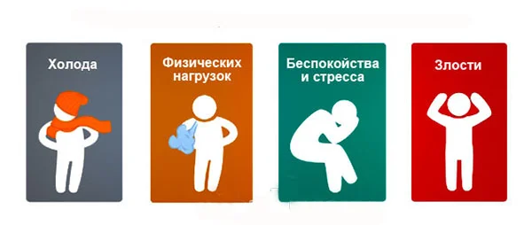

Slide 33
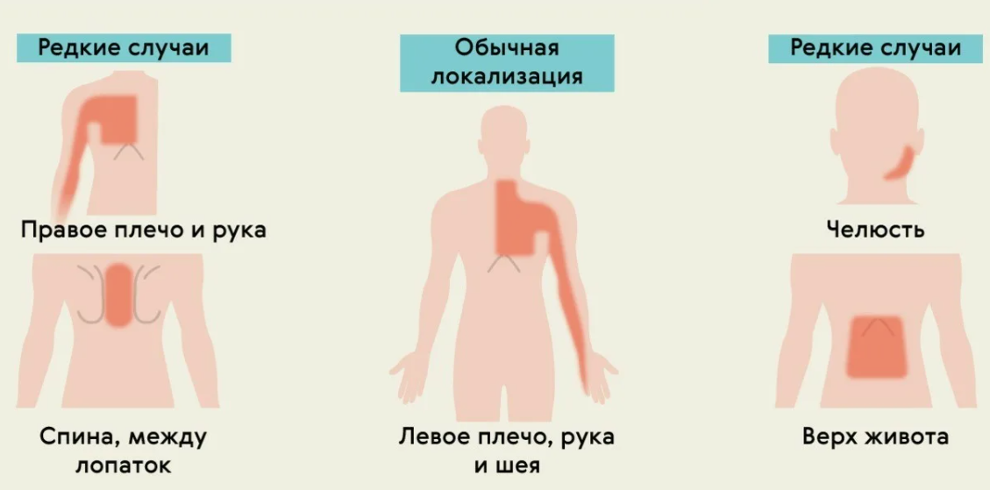
Клиническая картина стенокардии
Боль за грудиной жгучая, давящая, сжимающего характера;
Длительность приступа от 3-5 мин и максимум может продолжаться до 15 минут;
Как правило боли спровоцированы физическими нагрузками;
Характерным признаком является снятие болей нитроглицерином!

Slide 34
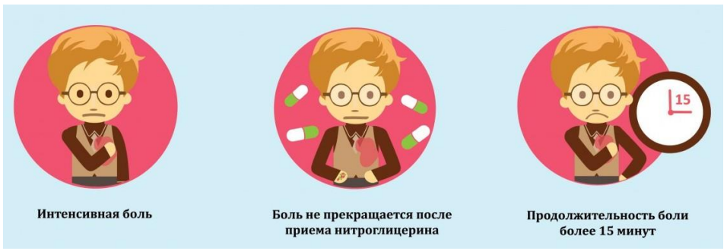
Клиническая картина ИМ

Slide 35
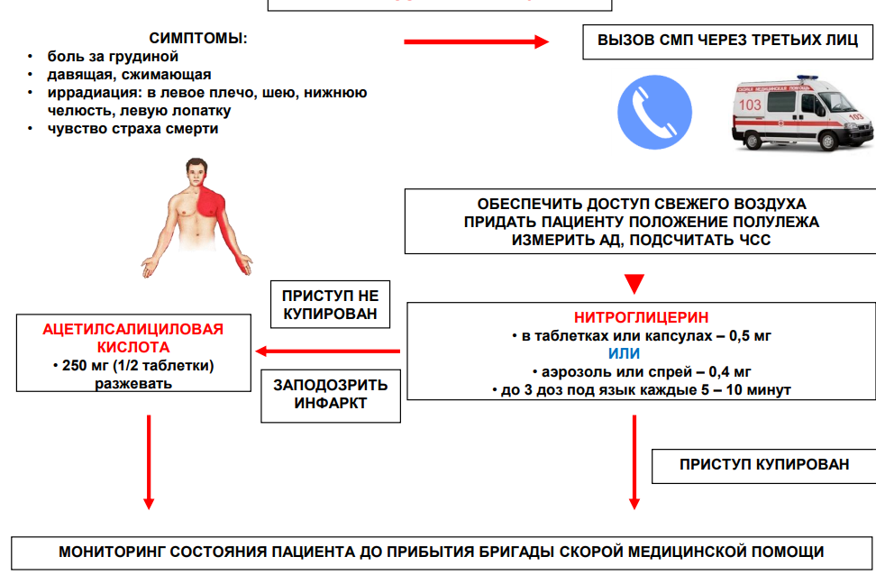

Slide 36
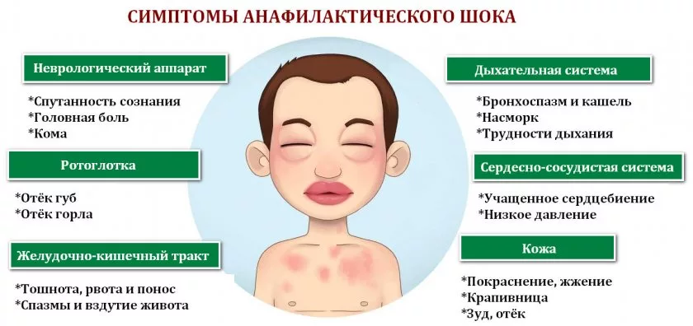
АНАФИЛАКТИЧЕСКИЙ ШОК
Анафилактический шок - является тяжелой аллергической реакцией, протекающей по типу острой сердечно-сосудистой и надпочечниковой недостаточности.

Slide 37
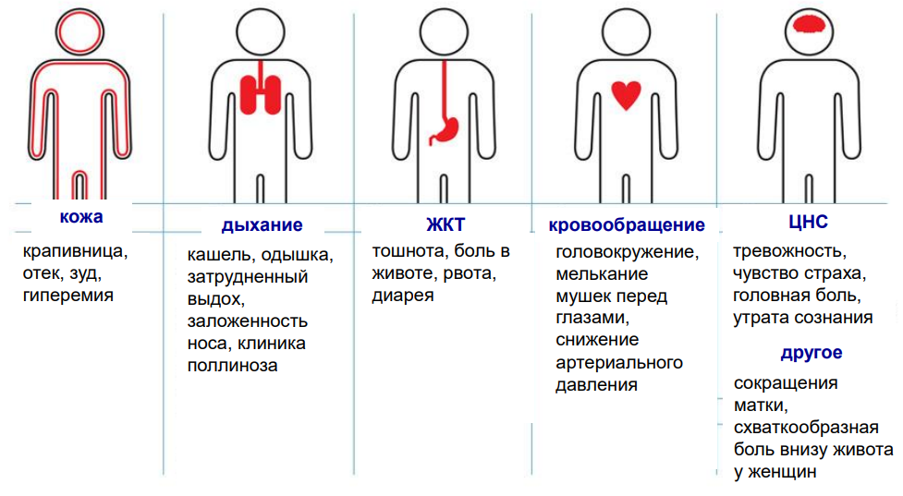
Клинические проявления анафилактического шока
НЕОБХОДИМО НАЛИЧИЕ ДВУХ И БОЛЕЕ КРИТЕРИЕВ!!!
ИЗМЕНЕНИЯ ТОЛЬКО КОЖИ ИЛИ СЛИЗИСТЫХ ОБОЛОЧЕК НЕ ЯВЛЯЮТСЯ
ПРИЗНАКОМ АНАФИЛАКТИЧЕСКОЙ РЕАКЦИИ!!!

Slide 38
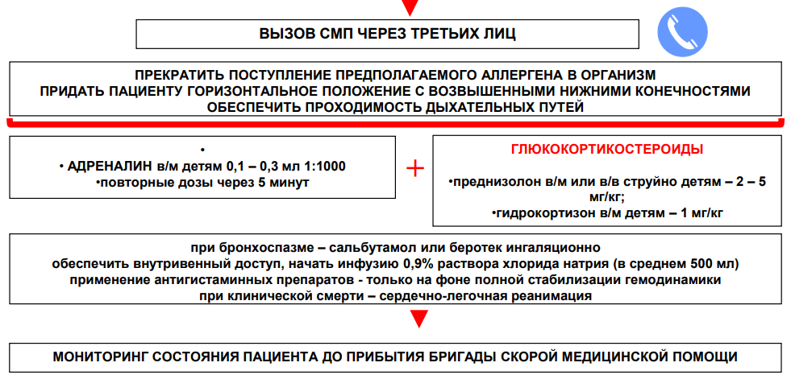

Slide 39
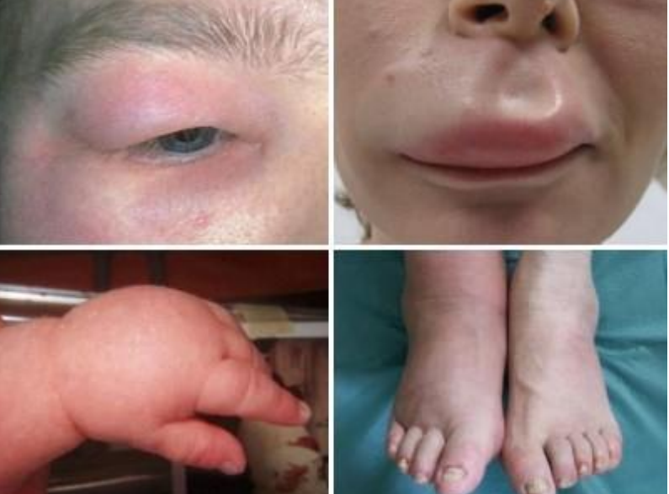
ОТЕК КВИНКЕ
Отек Квинке (острый ангионевротический отек, гигантская крапивница, трофоневротический отек, ангиоотек) - это развивающийся внезапно ограниченный или диффузный отек подкожной жировой клетчатки и слизистых оболочек.

Slide 40
Клиническая картина
Заболевание начинается внезапно.
В течение нескольких минут, реже часов, на разных участках лица и слизистых развивается выраженный отек. Могут наблюдаться локальные отеки губ, век, мошонки, а также слизистых оболочек полости рта (языка, мягкого неба, миндалин), дыхательных путей, желудочно-кишечного тракта, мочеполовой области.
Чаще больные жалуются на чувство напряженности тканей.
В области отека отмечается напряжение тканей эластической консистенции, при давлении ямки не остается, пальпация припухлости безболезненна.
Наиболее часто отек Квинке располагается на нижней губе, веках, языке, щеках, гортани, причем отек гортани и языка может привести к развитию асфиксии — происходит затруднение дыхания, развиваются афония, синюшность языка.

Slide 41
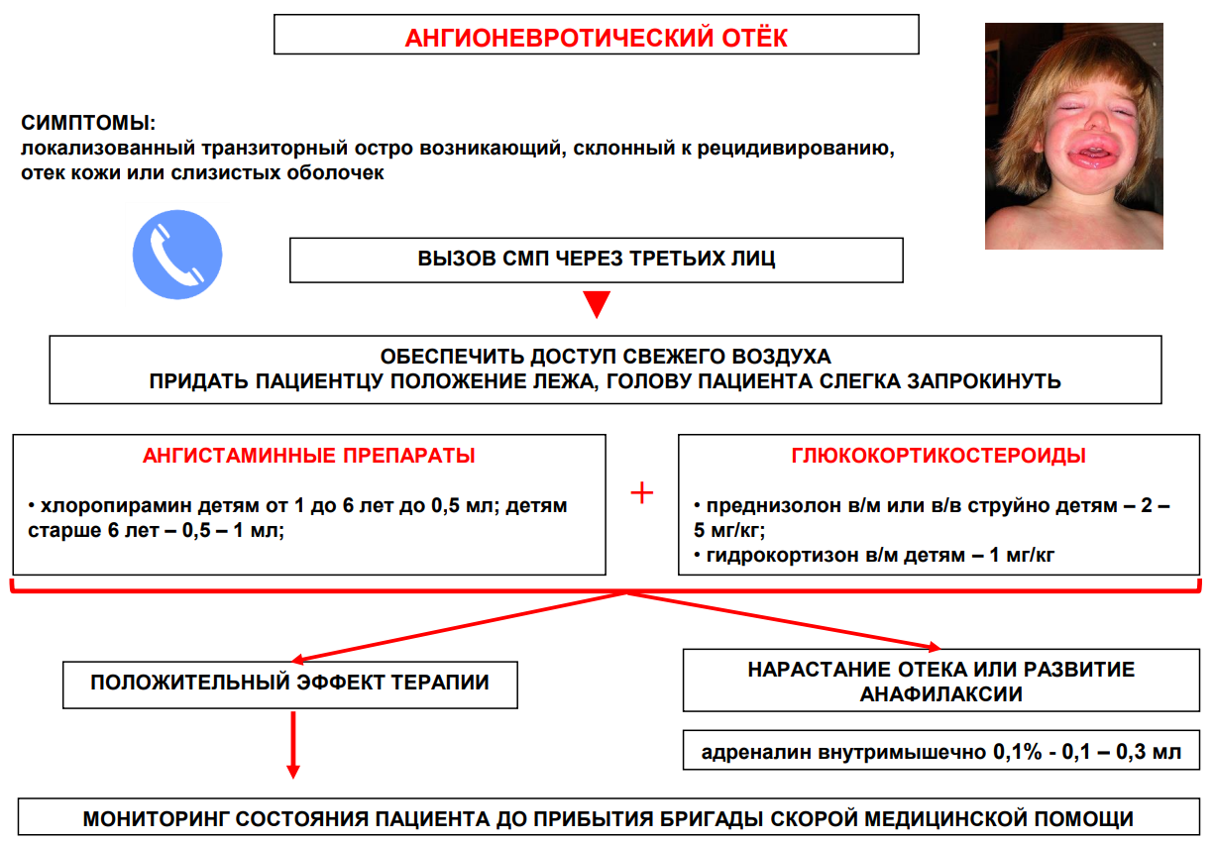

Slide 42
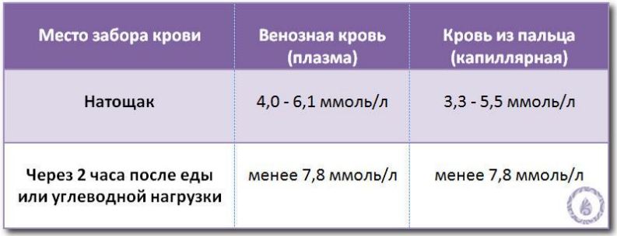
Гипо- и гипергликемия
Сахарный диабет — группа эндокринных заболеваний, вследствие абсолютной или относительной недостаточности инсулина, в результате чего развивается гипергликемия – стойкое увеличение содержания глюкозы в крови.

Slide 43
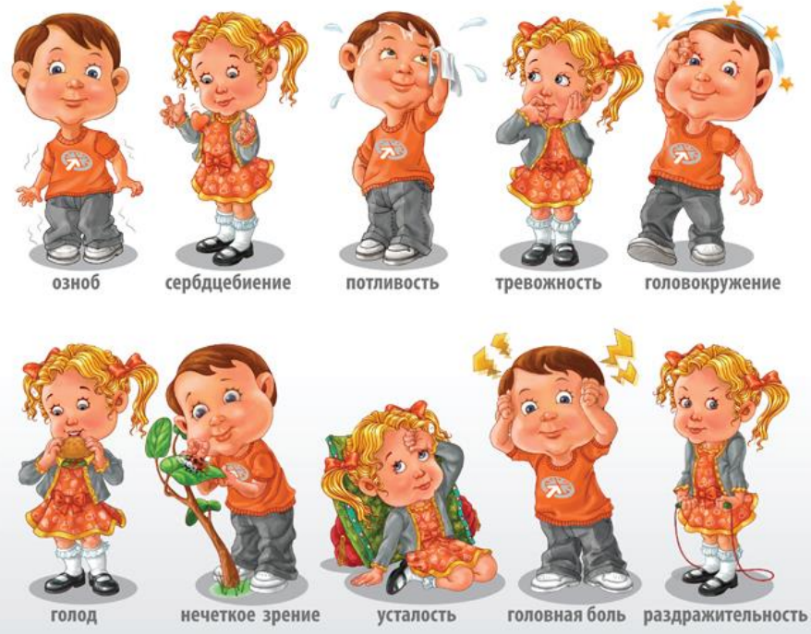
Гипогликемия
глюкоза в плазме менее 2,8 ммоль/л + клиническая симптоматика
или
глюкоза в плазме менее 2,2 ммоль/л вне зависимости от клиники

Slide 44
Гипогликемическая кома
Развивается быстро.
Профузный пот, бледность и влажность кожных покровов, влажность языка, поверхностное ритмичное дыхание, отсутствие запаха ацетона изо рта и гипотонии глазных яблок.
Возможны тризм челюстей, положительный симптом Бабинского.
Отмечаются тахикардия, аритмия, лабильность АД.

Slide 45
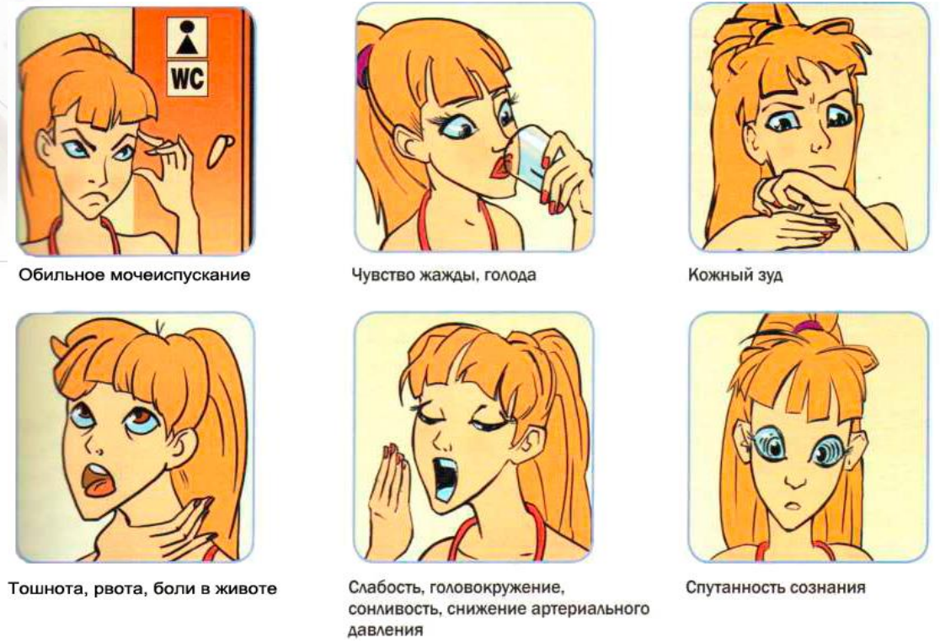
Гипергликемия

Slide 46
Гипергликемическая кома
Появляются утомляемость, слабость;
Жажда, сильные головные боли, головокружение, звон в ушах, возбуждение, бессонница, сменяющаяся вялостью, апатией и сонливостью, анорексия, тошнота, рвота, полиурия;
Характерны сухость слизистых оболочек, сухой обложенный язык, запах ацетона изо рта;
Тахикардия, снижение АД.

Slide 47
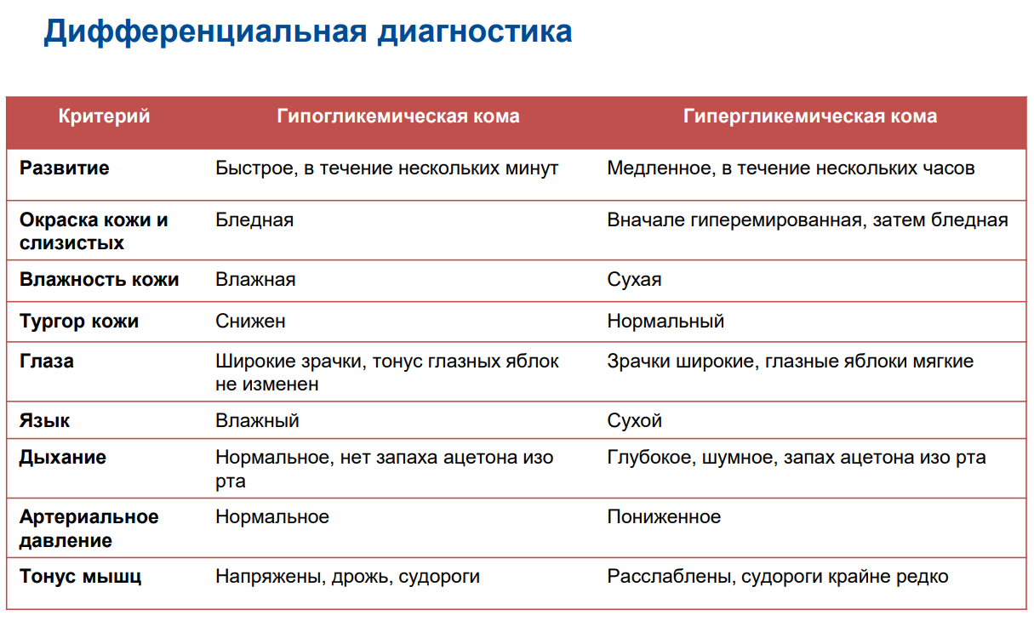

Slide 48
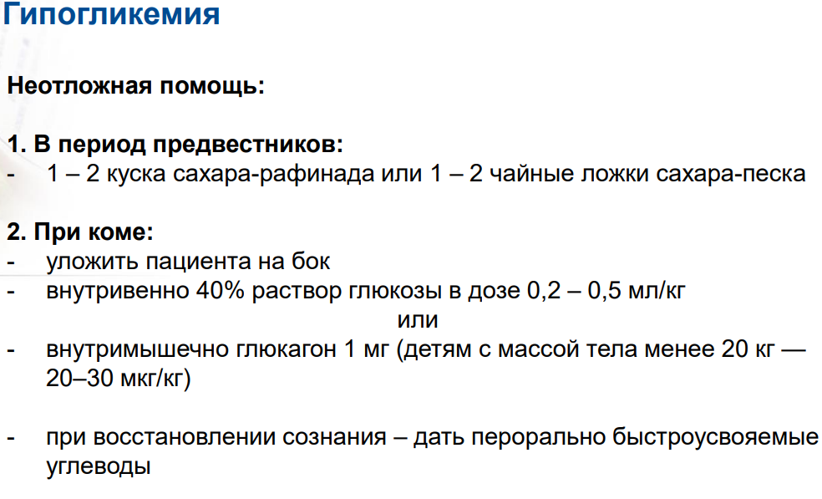

Slide 49
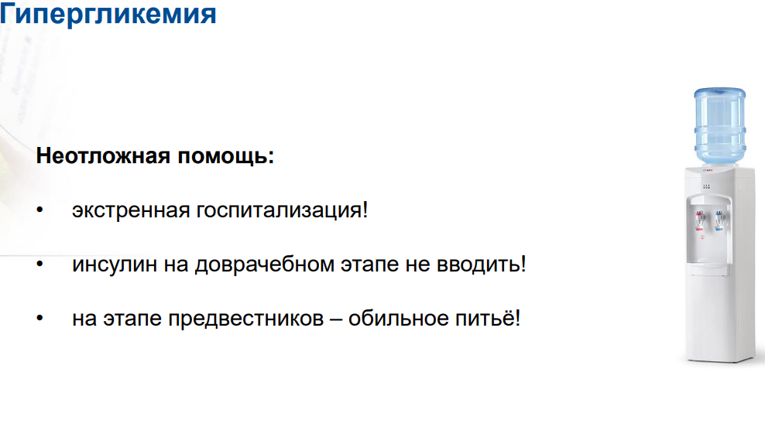

Slide 50
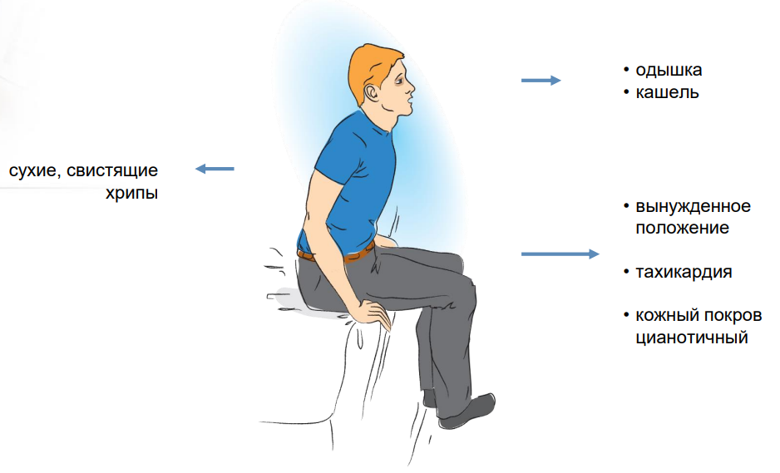
АСТМАТИЧЕСКИЙ СТАТУС
- это продолжительная стойкая обструкция дыхательных путей, при которой снимавшие ранее приступ астмы бронхолитики не дают эффекта.

Slide 51
Три стадии БА
I стадия: формируется рефрактерность к симпатомиметикам (не помогает обычная терапия), развиваются нарушения дренажной функции бронхов (не отходит мокрота), приступ удушья не удается купировать в течение 12 ч. и более.
II стадия: прогрессирующие нарушения дренажной функции бронхов, просвет которых переполнен густой слизью. Постепенно формируется синдром «немого легкого»: над отдельными участками легких перестают выслушиваться ранее определявшиеся свистящие хрипы. Состояние больного крайне тяжелое: сознание заторможено, кожные покровы цианотичны, покрыты липким потом, отмечается выраженная тахикардия, АД имеет тенденцию к повышению.
III стадия: значительные нарушения функции ЦНС с развитием картины гиперкапнической и гипоксимической комы (утрата сознания, понижение тонуса мышцы, дыхание по типу Чейна-Стокса).

Slide 52
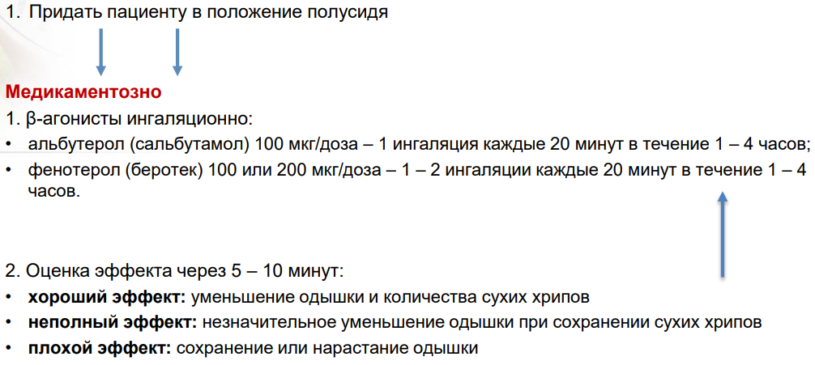
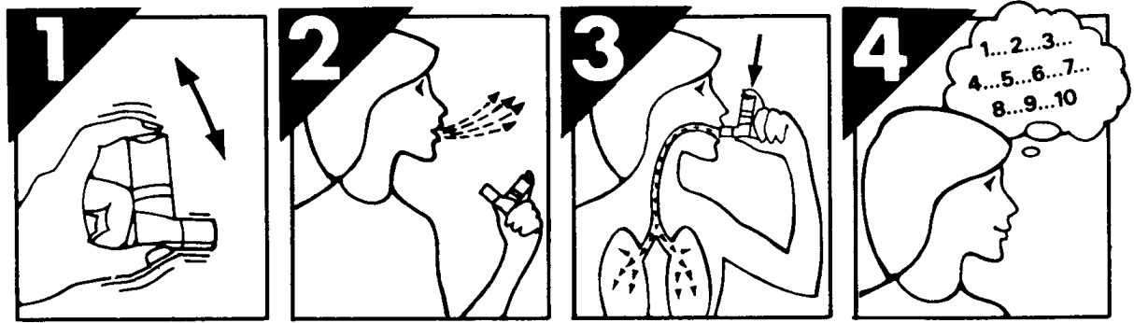

Slide 53
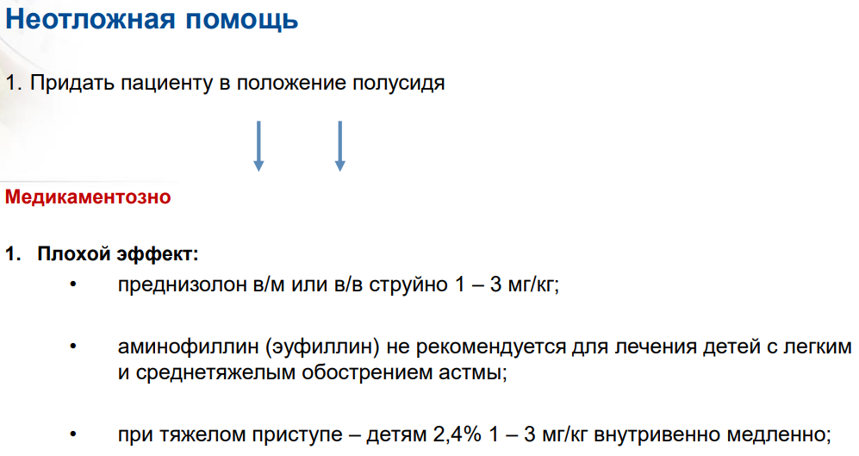

Slide 54
СУДОРОЖНЫЕ СОСТОЯНИЯ
Судороги - это внезапные приступы клонических или клоникотонических непроизвольных сокращений мышц с потерей или без потери сознания. Судороги возникают вследствие органического или функционального поражения нервной системы.
Эпилепсия — хроническое заболевание, характеризующееся наличием судорожных припадков, эпизодически возникающих расстройств сознания, настроения с тенденцией к постепенному изменению личности.
Развитию эпилептического приступа способствуют: шум, яркий свет, ограничение подвижности, страх, эмоциональное напряжение.

Slide 55
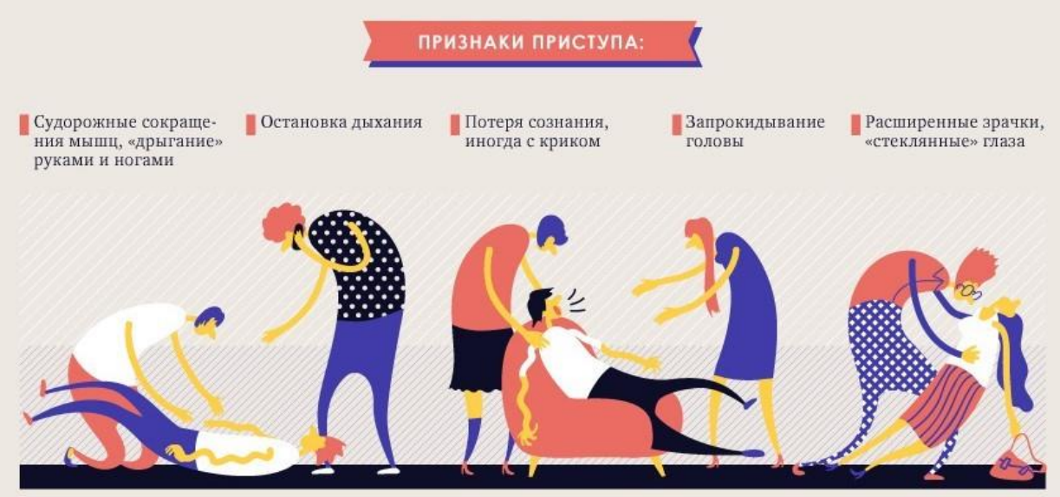

Slide 56
Клоническая судорога начинается подергиванием мышц лица с переходом на конечности. Затем появляются шумное дыхание, пена на губах, прикус языка, учащение пульса. Судороги могут быть различной продолжительности и следовать одна за другой; иногда заканчиваются летальным исходом. После приступа больной засыпает, а при пробуждении может ничего не помнить и ощущать себя здоровым.
Тетанические судороги - это мышечные сокращения, следующие друг за другом без расслабления и сопровождающиеся болевыми ощущениями.
Большие припадки эпилепсии: возможны в любом возрасте. В 10% случаев предшествует аура (период предвестников). Затем больной с криком падает, у него возникает тоническая судорога продолжительностью до 30 секунд с опистотонусом, апноэ, цианозом и переходом в клонические судороги длительностью до 2 минут, со слюнотечением, иногда рвотой, непроизвольными мочеиспусканиями, дефекацией и последующим засыпанием.

Slide 57
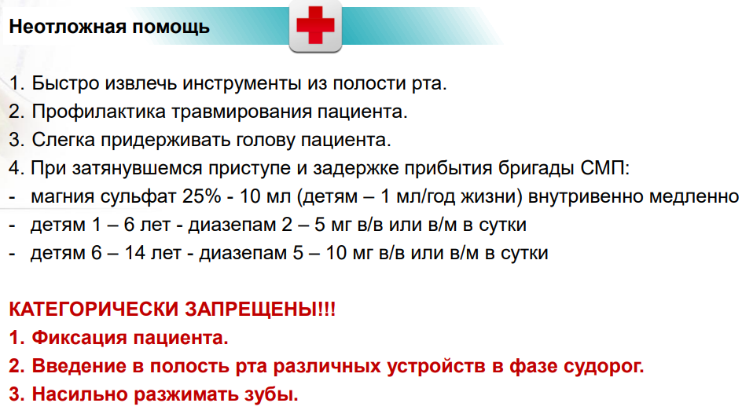

Slide 58
Острая дыхательная недостаточность
Причиной асфиксии могут быть:
механические препятствия доступа воздуха в дыхательные пути,
при сдавлении их извне или значительном их сужении опухолью, при воспалительном,
аллергическом отёках,
западении языка,
спазмах голосовой щели,
мелких бронхов и т.д.
Частой причиной асфиксии может стать закрытие просвета дыхательных путей в результате аспирации крови, рвотных масс, попадания различных инородных тел.

Slide 59
Виды асфиксий
Дислокационная – вызванная смещением поврежденных органов (нижней челюсти, языка, гортани и языка).
Обтурационная – вследствие закрытия верхнего отдела дыхательного пути инородным телом (удаленным зубом, пломбировочным материалом и даже мелким инструментарием, например, корневая игла, пульпэкстрактор).
Стенотическая – сужение просвета дыхательного пути в результате кровоизлияния, отека слизистой оболочки.
Клапанная – за счет образования клапана из лоскутов поврежденного мягкого неба.
Аспирационная – попадание в дыхательные пути крови, слизи, рвотных масс, осколков зубов, пломбировочного материала.

Slide 60
Клиническая картина
«Беспричинный» внезапный кашель;
Дыхание становится учащённым и затем останавливается;
Быстро развиваются судороги, зрачки расширяются;
Лицо синюшное или бледное, кожные покровы приобретают серую окраску, губы и ногти цианотичны;
Пульс замедляется или учащается;
Сердечная деятельность быстро падает;
Возбуждение сменяется потерей сознания.

Slide 61
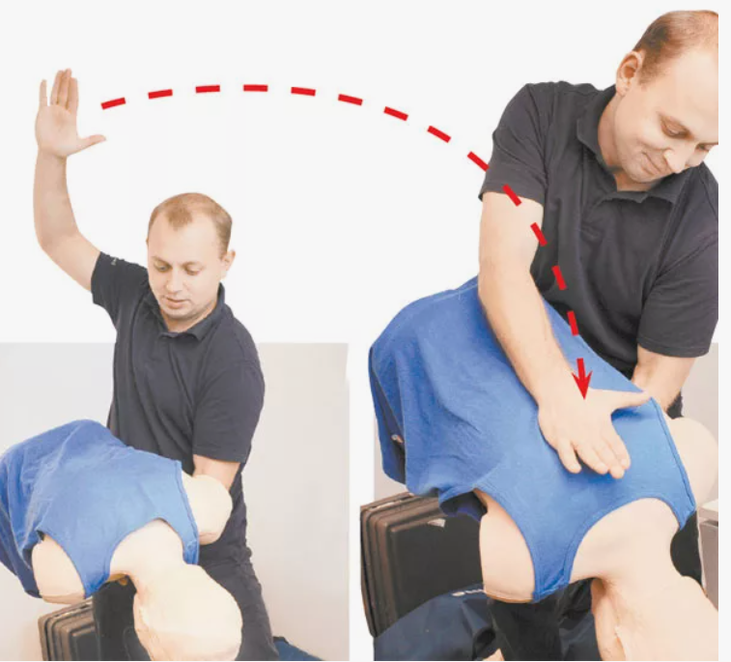
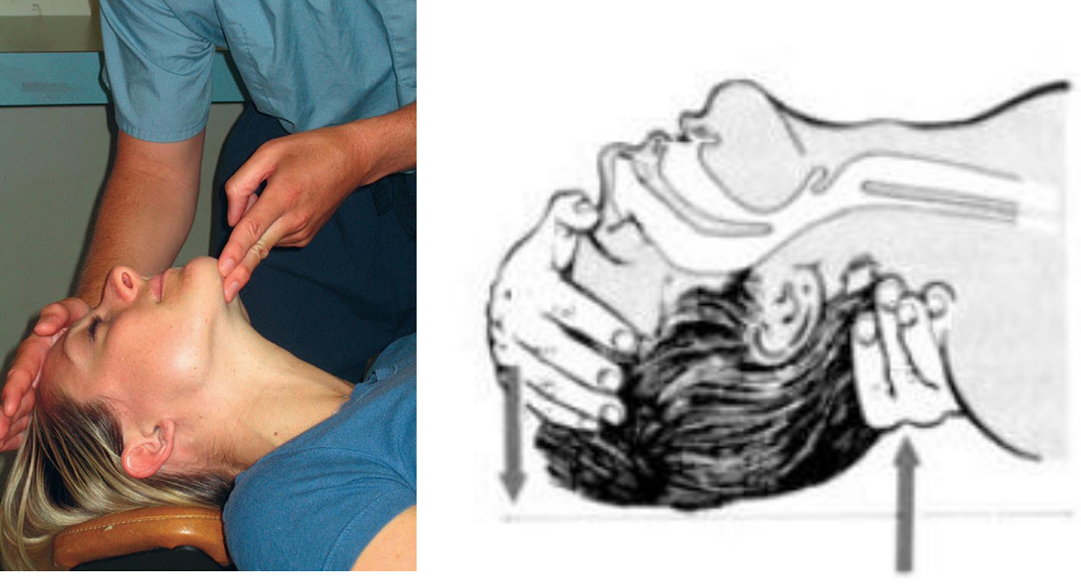
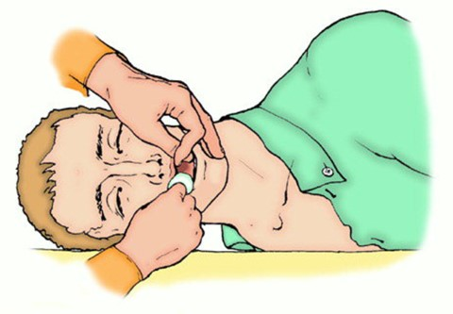
Неотложная помощь
Пальцами или с помощью слюноотсоса освободить полость рта от рвотных масс и других инородных тел. Положить пострадавшего животом на колено оказывающего помощь, таким образом, чтобы голова свисала вниз и ударить между лопатками.

Slide 62
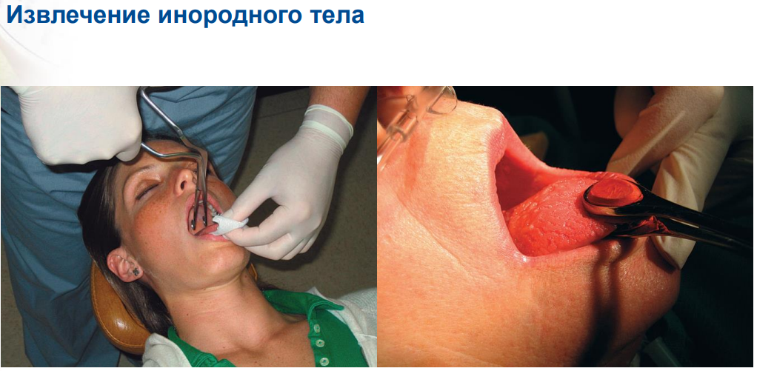

Slide 63
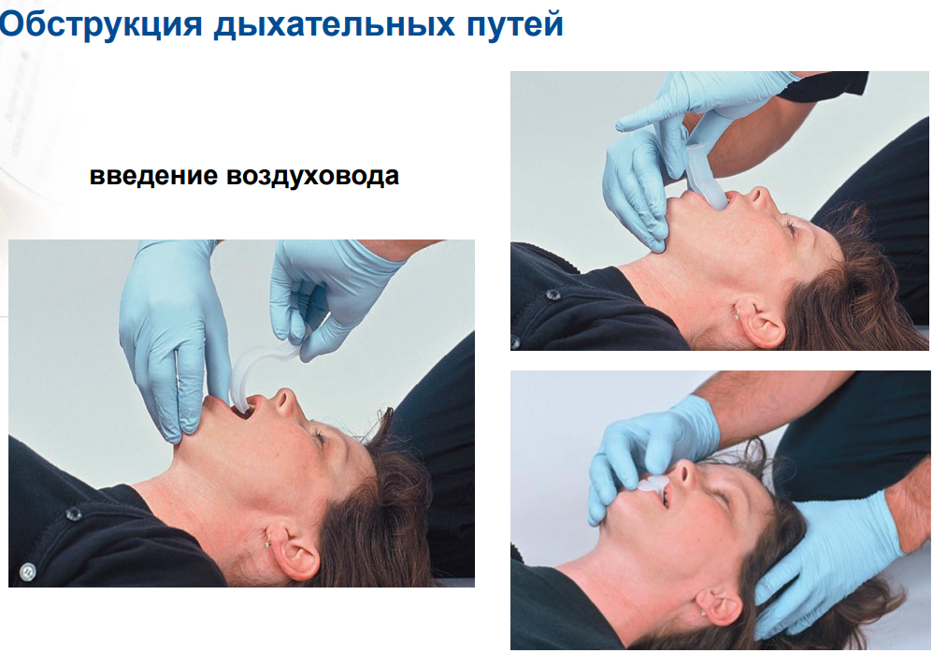

Slide 64
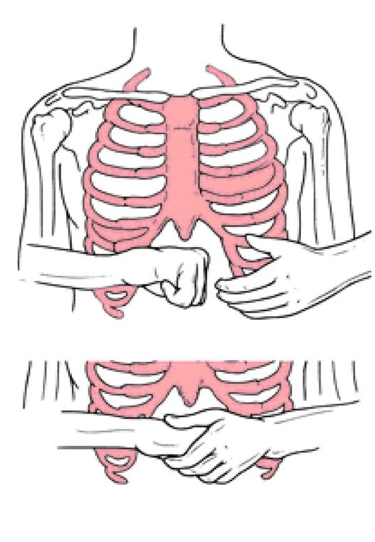
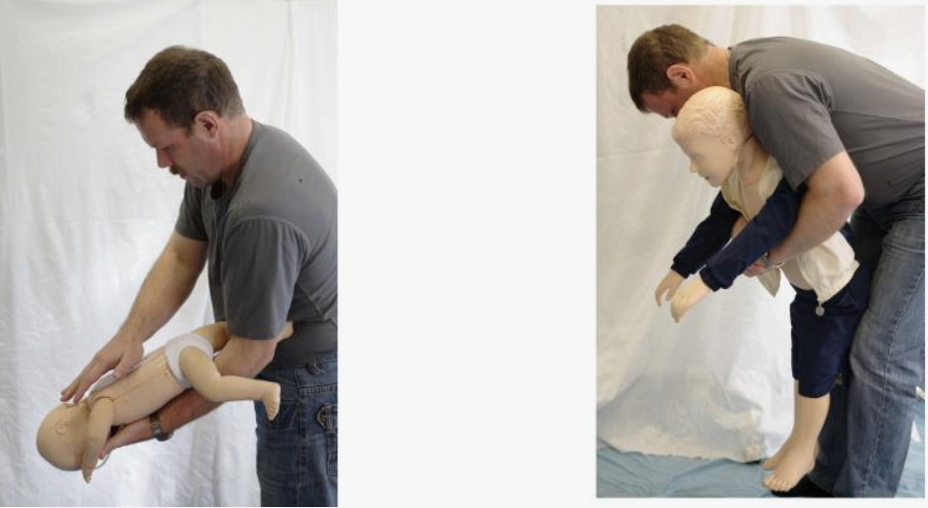
Прием Геймлиха

Slide 65
СЕРДЕЧНОСОСУДИСТАЯ РЕАНИМАЦИЯ
Слово "реанимация" или "оживление", означает возвращение к жизни человека, находящегося в состоянии клинической смерти. Поскольку основные ее признаки - остановка сердца и дыхания, то и мероприятия по оживлению пострадавших направлены на поддержание функции кровообращения и дыхания.

Slide 66
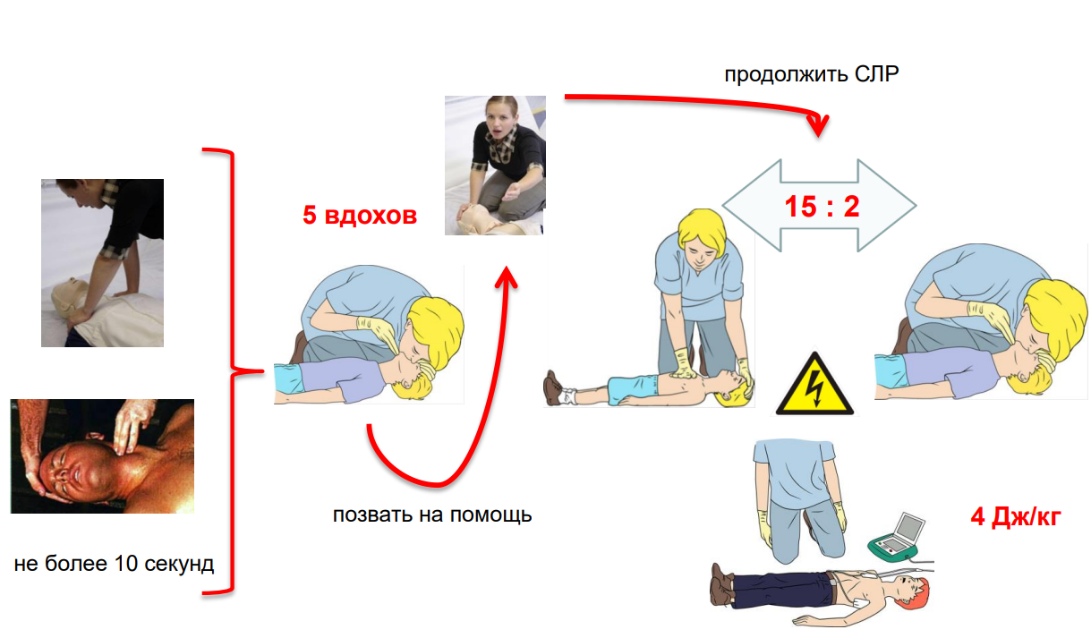

Slide 67
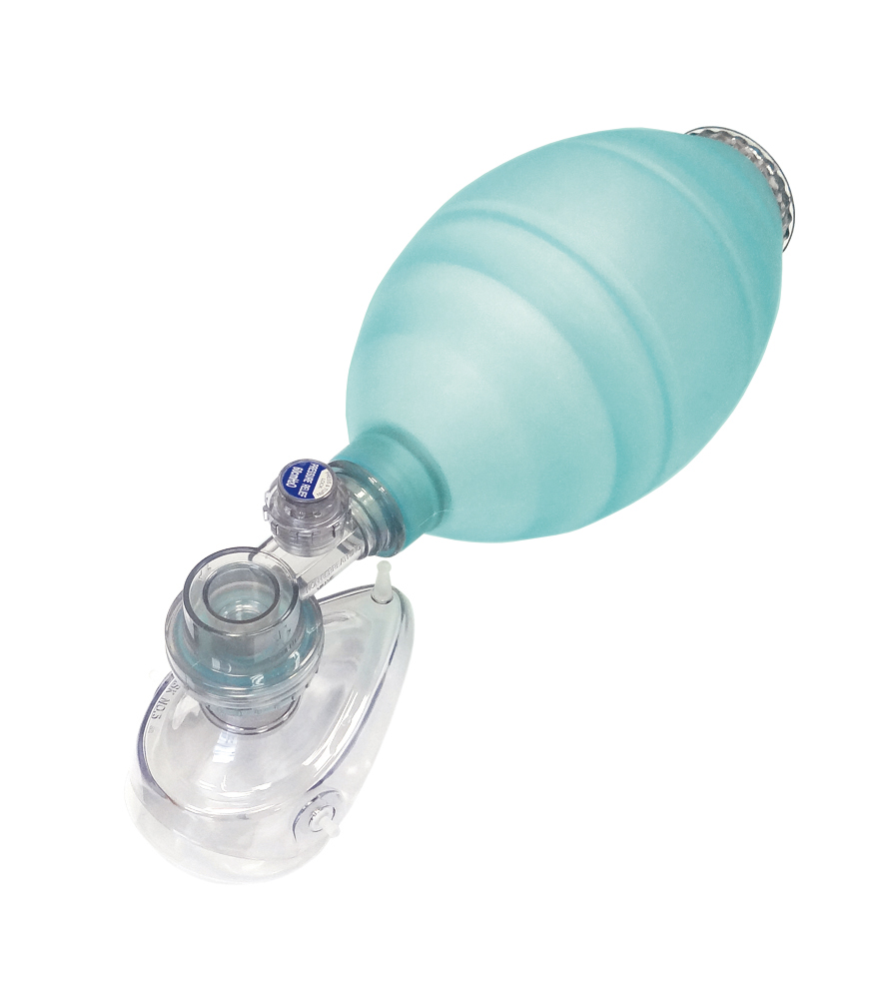
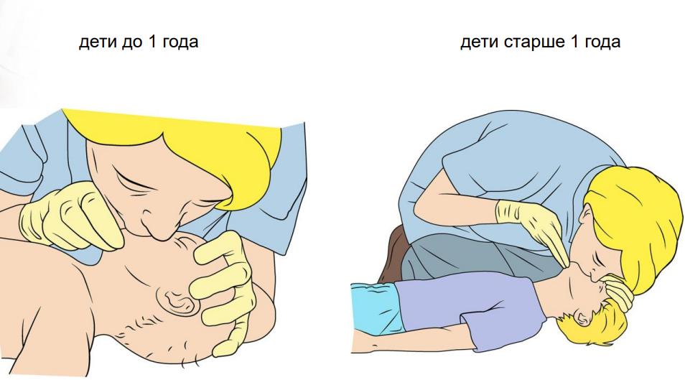

Slide 68
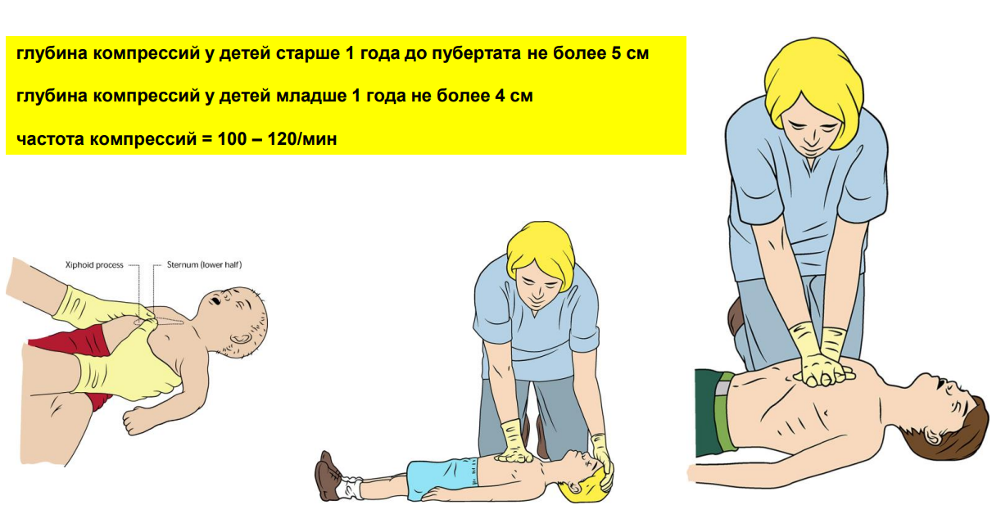
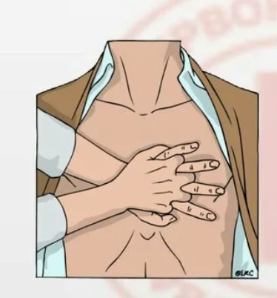

Slide 69
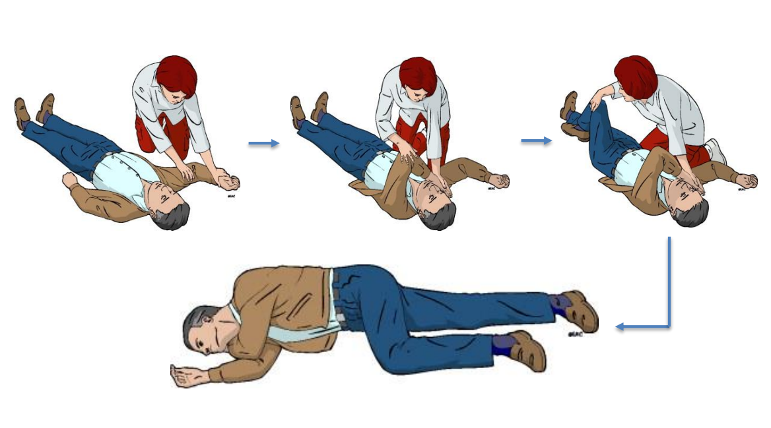

Slide 70
Спасибо за внимание!

Slide 71
Список литературы
Хафизов Р.Г. Неотложная помощь в амбулаторной стоматологии: учеб.-метод. пособие / Р.Г. Хафизов, Д.А. Азизова, Ф.А. Хафизова, Э.М. Зарипова, А.К. Житко.- Казань: Казан. ун-т, 2014.-24 с.
Ивасенко П.И. Неотложные состояния в амбулаторной стоматологической практике: учеб.-метод. пособие / П.И. Ивасенко, В.Д. Вагнер, Е.А. Митина, Л.В. Вагнер.- Омск: Омск. Ун-т, 1999.- 38 с.
Дружкин Е.В. Купирование неотложных состояний в стоматологии // БМИК. 2017. №11
Третьякович А.Г. Неотложные состояния, общие заболевания и другие факторы риска в стоматологии : учебно-методическое пособие / А. Г. Третьякович [и др.]. – 2-е изд., перераб. – Минск : БГМУ, 2018. – 52 с

